Slide 1
Стандарт ИПДО 2023:
основные изменения
Планирование работы и мониторинг

Slide 2

Почему планирование работы и мониторинг так важны?
ДЛЯ РАЗМЫШЛЕНИЯ
Notes:
Ask the audience to respond to this questions and summarise their replies.

Slide 3

Почему планирование работы и мониторинг так важны?
ДЛЯ РАЗМЫШЛЕНИЯ
Чтобы ответить: «Зачем внедрять ИПДО в моей стране?»
Планировать мероприятия для достижения целей
Обеспечить оптимальное использование ресурсов
Гарантировать финансирование и поддержку от ключевых заинтересованных сторон
Обеспечить подотчетность процесса ИПДО
Учиться и адаптироваться
Notes:
Work plans should answer: Why do we implement the EITI in our country?
Then, they should answer how to reach those goals
What do we want to accomplish and how?
What resources do we have?
Who is responsible/accountable?
What are we missing? Why?
Work plans must also have room to monitor and evaluate progress along the way. Activities can be adjusted according to the priorities defined by the MSG.

Slide 4

ТРЕБОВАНИЕ 1.5
Что изменилось?

Slide 5

Что изменилось?
ТРЕБОВАНИЕ 1.5
В Стандарте ИПДО 2023:
Усилены взаимосвязи в цикле планирования работы, мониторинга и отчетности
Фокус мероприятий смещается
на достижение результатов
и воздействие
Объединены требования 1.5 и 7.4
Notes:
Objective of Req 1.5: To establish a consultative work planning and monitoring cycle that ensures the relevance and accountability of EITI implementation to national stakeholders, helping the EITI to achieve relevant outcomes and impacts.
Reqs 1.5 and 7.4 were previously detached processes, meaning that work planning was often happening without closely reflecting on whether objectives in the previous cycle were achieved and what could be improved.
These requirements are now merged and simplified to highlight the fundamental synergy between planning and evaluating.

Slide 6

Составьте
рабочий план
Установите цели
Запланируйте мероприятия для достижения целей
Оцените достижение целей
Изменились ли приоритеты?
Уроки, успехи
и трудности
Основа следующего рабочего плана
Notes:
Work plan to be updated annually
The review cycle should include a documentation step

Slide 7
Требование 1.5(а)
ТРЕБОВАНИЕ 1.5
Многосторонняя группа заинтересованных сторон обязана вести рабочий план по внедрению,
в котором должны быть отражены наиболее актуальные темы управления природными ресурсами в соответствии с национальными приоритетами.

Slide 8




Рабочий план должен содержать:
Цели, которые
отражают национальные
приоритеты
Поддающиеся оценке
и привязанные
к срокам
мероприятия
Обоснование того,
какие требования ИПДО являются приоритетными
Бюджет с полной оценкой затрат
Коррупция, энергетический переход, гендерное равенство, сбор доходов, кустарная
и мелкомасштабная добыча полезных ископаемых и т. д.
Notes:
Req. 1.5 EITI 2023 Standard
[…] The work plan must include:
EITI implementation objectives that reflect national priorities, including issues related to corruption; gender equity; energy transition; revenue collection; artisanal and small-scale mining (where applicable); and other key extractive sector governance issues, as well as consultations with key stakeholders.
Measurable and time-bound activities to achieve the agreed objectives and recommendations from Validation and reporting.
Justification of which EITI Requirements are prioritised, and a description of which activities in the work plan contribute to fulfilling each requirement.
A fully costed budget that identifies sources of funding

Slide 9
Требование 1.5(b)
ТРЕБОВАНИЕ 1.5
Многосторонняя группа заинтересованных сторон обязана ежегодно проводить обзор прогресса в осуществлении рабочего плана
и на основе его вносить изменения
в последующий рабочий план.
Ранее требование 7.4, теперь объединено с требованием 1.5

Slide 10





Обзор прогресса должен охватывать:
Прогресс, сложности
и внесение изменений
Обзор мероприятий
и результатов
Описание
механизмов обратной связи
Гендерные аспекты
Расходы
и бюджет
Notes:
[…] The progress review must include:
Progress and challenges in achieving work plan objectives; changes in those objectives; and how implementation will be adapted to better achieve those objectives.
An overview of activities and outcomes achieved through EITI implementation.
A description of the mechanisms for stakeholders to provide feedback on EITI implementation, as well as documentation of stakeholder views.
Documentation on how the multi-stakeholder group has taken gender considerations and inclusiveness into account.
A report on actual expenses compared to the work plan budget.

Slide 11
Требование 1.5(c)
ТРЕБОВАНИЕ 1.5
Вся деятельность по планированию, мониторингу и обзору прогресса должна осуществляться в рамках консультаций с заинтересованными сторонами на национальном уровне
и должна быть задокументирована
в форматах, которые являются общедоступными.

Slide 12

Кроме того, МГЗС поощряются к тому, чтобы:
Оценивать ход
реализации мероприятий
на постоянной основе
Рассматривать публично известные случаи коррупции
Notes:
The multi-stakeholder group is encouraged to consider how to measure progress of the activities on a running basis, including an evaluation of whether their activities for the previous year contributed to improved governance of the extractive sector.
Where relevant, the multi-stakeholder group is encouraged to provide a narrative of whether it has considered publicly known corruption cases in the sector that are of national relevance for the year in review, and to document its discussion, response and recommendations.

Slide 13

КЛЮЧЕВОЙ АСПЕКТ
Как составить рабочий план

Slide 14

Увязка ИПДО с национальными приоритетами
КАК СОСТАВИТЬ РАБОЧИЙ ПЛАН
Национальные условия и приоритеты
1. Определить национальные
и отраслевые приоритеты
2. Сформулировать цели, способствующие достижению национальных приоритетов
3. Запланировать мероприятия
для достижения целей
Notes:
Work planning is an important step to ensure EITI implementation is meaningful and has impact in the country.
Broadly, it involves:
Identifying national & sectoral priorities related to extractives governance issues
Setting objectives for EITI implementation that contribute to achieving national priorities
Planning activities to achieve the MSG’s objectives

Slide 15





Пятиэтапный подход
1. Организация
и подготовка
2. Выявление
приоритетных вопросов
3. Определение целей,
мероприятий
и их содержания
4. Мониторинг
и пересмотр
5. Повторное планирование
Notes:
We can further break this down into six actionable steps that the MSG can take to build a robust work plan and review its work plan to support impactful EITI implementation.

Slide 16

СОСТАВЛЕНИЕ РАБОЧЕГО ПЛАНА
ЭТАП 1
Организация
и подготовка

Slide 17

Ключевые вопросы
ЭТАП 1. ОРГАНИЗАЦИЯ И ПОДГОТОВКА
Кто отвечает за планирование работы?
Сколько времени и ресурсов необходимо для составления рабочего плана?
С какими заинтересованными сторонами
следует консультироваться и как учесть
их мнения?
Каким образом до заинтересованных сторон довести сведения о функциях и сроках?
  Совет: обратитесь в Международный Секретариат ИПДО, чтобы получить
  шаблон рабочего плана.
Notes:
Results and issue-oriented work plans will re-engage and strengthen stakeholder engagement and actively contribute to public debate issues

Slide 18

СОСТАВЛЕНИЕ РАБОЧЕГО ПЛАНА
ЭТАП 2
Выявление приоритетных вопросов

Slide 19
Требование 1.5(а)
ЭТАП 2. ВЫЯВЛЕНИЕ ПРИОРИТЕТНЫХ ВОПРОСОВ
Многосторонняя группа заинтересованных сторон обязана вести рабочий план по внедрению, в котором должны быть отражены наиболее актуальные темы управления природными ресурсами в соответствии с национальными приоритетами.

Slide 20
Ключевые вопросы
ЭТАП 2. ВЫЯВЛЕНИЕ ПРИОРИТЕТНЫХ ВОПРОСОВ
Каковы слабые места в существующей практике раскрытия информации
и подходах к внедрению?
Каковы национальные приоритеты для добывающих отраслей?
Что об этом думают ключевые заинтересованные стороны?
Как заинтересованные стороны оценивают нынешнюю практику раскрытия информации и национальные приоритеты?
Notes:
Start with what the main goals and objectives.
Identify what the challenges of natural resource governance are, from the perspective of government, civil society and industry.

Slide 21
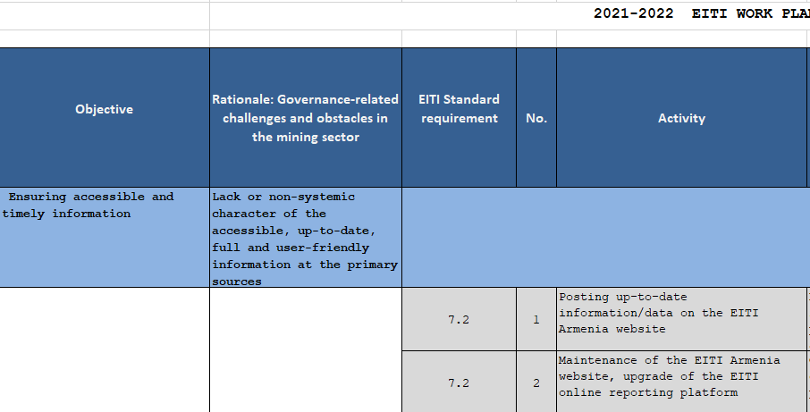
ЭТАП 2. ВЫЯВЛЕНИЕ ПРИОРИТЕТНЫХ ВОПРОСОВ
ПРИМЕР
Армения
В рабочем плане ИПДО приведено обоснование для каждой цели с учетом выявленных сложностей
Предложены решения / мероприятия в пределах сферы ответственности МГЗС

Slide 22
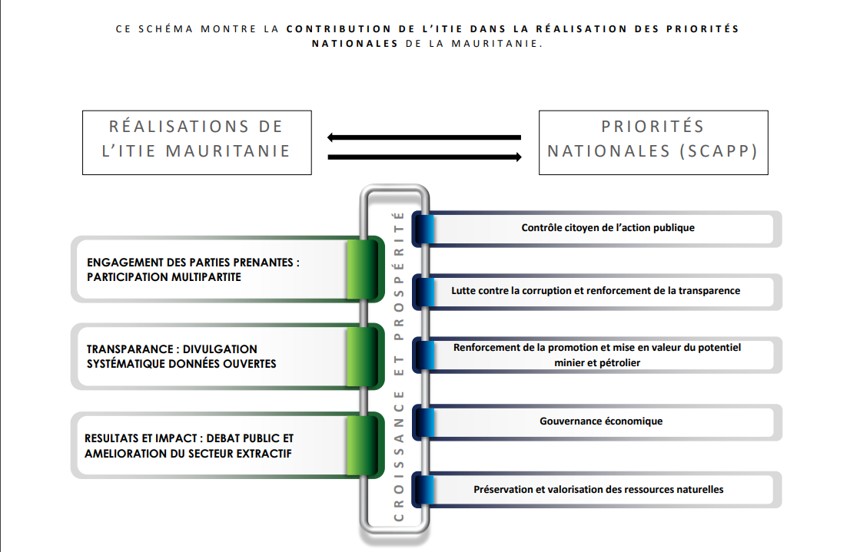
ЭТАП 2. ВЫЯВЛЕНИЕ ПРИОРИТЕТНЫХ ВОПРОСОВ
ПРИМЕР
Мавритания
В рабочем плане ИПДО цели внедрения ИПДО отражают национальные приоритеты

Slide 23
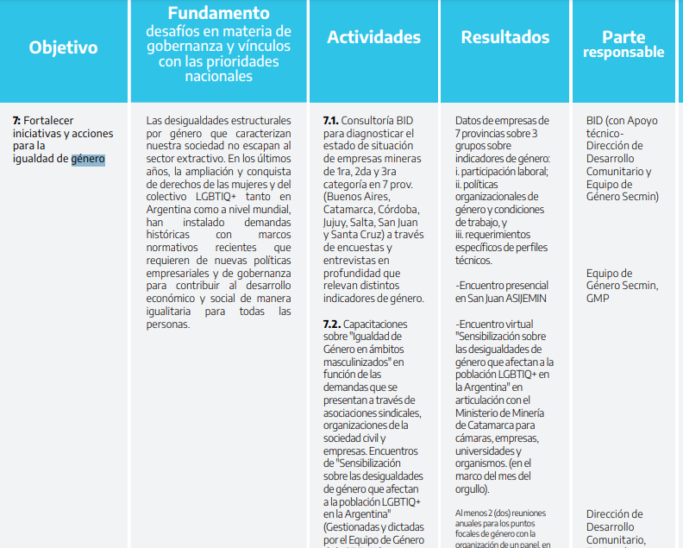
ЭТАП 2. ВЫЯВЛЕНИЕ ПРИОРИТЕТНЫХ ВОПРОСОВ
ПРИМЕР
Аргентина
В рабочем плане ИПДО выявлена проблема недостатка данных, разукрупненных по признаку пола
Предложены мероприятия
по наращиванию потенциала
в области обеспечения гендерного равенства
Notes:
A

Slide 24

СОСТАВЛЕНИЕ РАБОЧЕГО ПЛАНА
ЭТАП 3
Определение целей, мероприятий
и их содержания

Slide 25
Ключевые вопросы
ЭТАП 3. ОПРЕДЕЛЕНИЕ ЦЕЛЕЙ, МЕРОПРИЯТИЙ И ИХ СОДЕРЖАНИЯ
Какие мероприятия будут напрямую способствовать достижению целей рабочего плана и вносить вклад в другие аспекты управления ресурсами согласно требованиям Стандарта ИПДО?
Какие требования ИПДО являются приоритетными и почему?
Мероприятия поддаются оценке и привязаны к срокам?
Проведена ли оценка затрат на мероприятия и доступно ли финансирование?
Кто будет отвечать за реализацию мероприятий?
Каковы сроки проведения мероприятий, включая коммуникацию
и распространение информации?

Slide 26





Постановка целей SMART
ЭТАП 3. ОПРЕДЕЛЕНИЕ ЦЕЛЕЙ, МЕРОПРИЯТИЙ И ИХ СОДЕРЖАНИЯ
Для достижения целей и выполнения рекомендаций по итогам валидации и отчетности, необходимы мероприятия:
Конкретные (Specific)
Поддающиеся оценке (Measurable)
Выполнимые (Achievable)
Значимые (Relevant)
Привязанные
к срокам
(Time-bound)
Notes:
Requirement 1.5 states that activities should be measurable and time-bound to achieve the agreed objectives and recommendations from Validation and reporting.
Specific: In order for a goal to be effective, it needs to be specific. A specific goal answers questions like what needs to be accomplished, who’s responsible for it, and what steps need to be taken to achieve it.
Measurable: Quantifying your goals makes it easier to track progress and know when you’ve reached the finish line
Achievable: Be ambitious, but be realistic! What can you do with your budget and with your timeline?
Relevant: Does your activity link to the challenges/priorities you have identified?
Time-bound: Each activity should have a timeframe for implementation. The timeframe should consider the deadlines established by the EITI Board for producing EITI Reports, annual activity reports and Validation. In developing the timetable, the MSGs should also consider administrative requirements such as procurement processes and funding.

Slide 27
Требование 1.5(а)
ЭТАП 3. ОПРЕДЕЛЕНИЕ ЦЕЛЕЙ, МЕРОПРИЯТИЙ И ИХ СОДЕРЖАНИЯ
Рабочий план должен содержать:
обоснование того, какие требования ИПДО являются приоритетными, и описание того, какие мероприятия рабочего плана относятся к выполнению каждого из требований;
бюджет с полной оценкой затрат, в котором указаны источники финансирования.
Notes:
Make a choice of what’s important for a given year, and why. You don’t need to cover all recommendations and corrective actions, but explain which ones were chosen
→ Have a full overview of all recommendations and corrective actions from reporting and Validation
Demonstrate prioritisation of which recommendations and requirements on in the upcoming year and which ones are down prioritised. Explain why.
Ensure there is regular (not ad-hoc) follow up on the status of all (prioritised and non-prioritised) recommendations and corrective actions

Slide 28
Учет ежегодного цикла раскрытия информации
ЭТАП 3. ОПРЕДЕЛЕНИЕ ЦЕЛЕЙ, МЕРОПРИЯТИЙ И ИХ СОДЕРЖАНИЯ
ЗАПОЛНИТЕ шаблон анализа результатов
и воздействия
МГЗС при поддержке национального секретариата
Определение целей ИПДО
СОГЛАСУЙТЕ рабочий план
МГЗС при поддержке национального секретариата и при условии опроса мнений заинтересованных кругов
Анализ результатов и воздействия
ЗАПОЛНИТЕ шаблон анализа участия заинтересованных сторон
МГЗС при поддержке национального секретариата и каждого из
заинтересованных кругов
Проверка данных
СОПОСТАВЬТЕ уже раскрытую информацию
с инструментом «Шаблон обеспечения прозрачности»
МГЗС при поддержке национального секретариата, консультанта или независимого администратора
1 год
валидация третьей стороной
каждые 12–36 месяцев
МГЗС при поддержке национального секретариата и каждого из заинтересованных кругов
Анализ
и распространение
ОБЕСПЕЧЬТЕ СБОР И РАСКРЫТИЕ ДАННЫХ через государственные
и корпоративные системы / отчеты ИПДО
Государственные органы, компании и независимый администратор
Раскрытие
ЗАПОЛНИТЕ
«Шаблон обеспечения прозрачности»
МГЗС при поддержке национального секретариата, консультанта и/или независимого администратора
Надзор за раскрытием
Notes:
When work planning, consider the annual disclosure cycle, taking Validation into account.

Slide 29

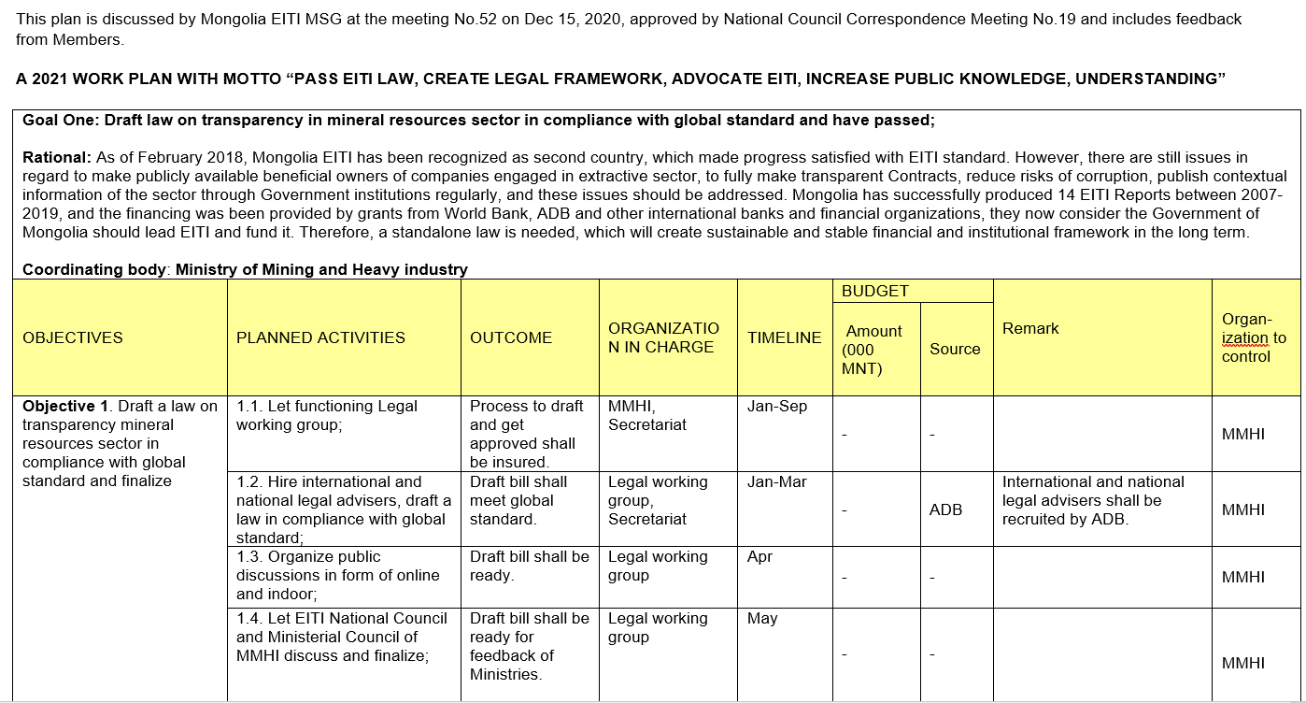
ЭТАП 3. ОПРЕДЕЛЕНИЕ ЦЕЛЕЙ, МЕРОПРИЯТИЙ И ИХ СОДЕРЖАНИЯ
ПРИМЕР
Монголия
В рабочем плане ИПДО представлено обоснование каждой цели
Для мероприятий указаны желаемые результаты, сроки, бюджет и ответственные лица
Notes:
CASE STUDIES CAN BE SUBSTITUTE TO MEET REGIONAL NEEDS.

Slide 30
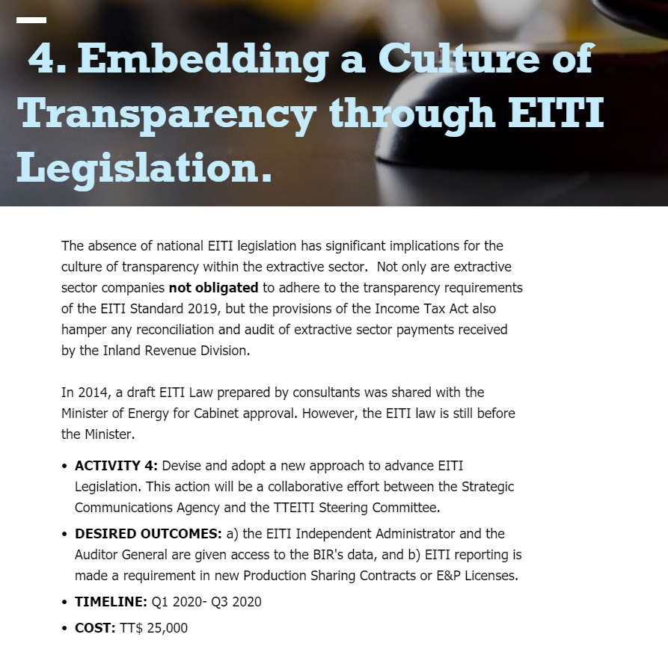
ЭТАП 3. ОПРЕДЕЛЕНИЕ ЦЕЛЕЙ, МЕРОПРИЯТИЙ И ИХ СОДЕРЖАНИЯ
ПРИМЕР
ЦЕЛЬ
Тринидад и Тобаго
В рабочем плане приведены мероприятия, которые поддаются оценке, имеют полную калькуляцию затрат
и четкие ожидаемые результаты
ОБОСНОВАНИЕ
МЕРОПРИЯТИЕ
Notes:
CASE STUDIES CAN BE SUBSTITUTE TO MEET REGIONAL NEEDS.

Slide 31
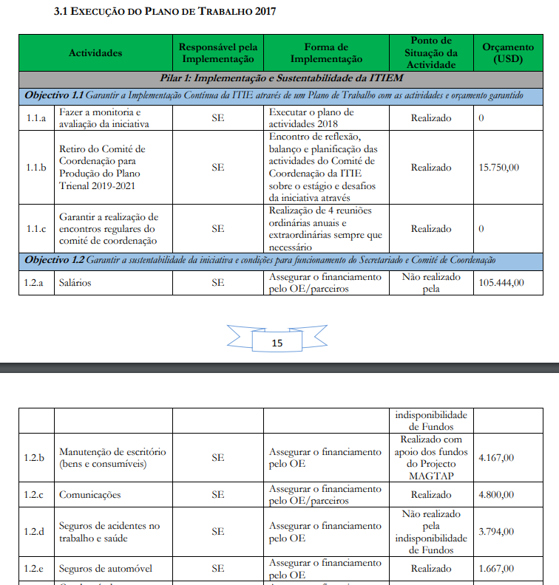
ЭТАП 3. ОПРЕДЕЛЕНИЕ ЦЕЛЕЙ, МЕРОПРИЯТИЙ И ИХ СОДЕРЖАНИЯ
ПРИМЕР
Мозамбик
Отчет о прогрессе включает
в себя информацию
о расходовании средств
по каждому мероприятию
Notes:
CASE STUDIES CAN BE SUBSTITUTE TO MEET REGIONAL NEEDS.

Slide 32

СОСТАВЛЕНИЕ РАБОЧЕГО ПЛАНА
ЭТАП 4
Мониторинг и пересмотр

Slide 33
Ключевые вопросы
ЭТАП 4. МОНИТОРИНГ И ПЕРЕСМОТР
Нужно ли внести изменения в цели или мероприятия? Следует ли определить новые приоритеты?
Будут ли достигнуты запланированные результаты в этом квартале?
Является ли финансирование достаточным? Мы оптимально распорядились средствами? Что нужно улучшить?
Мы внесли вклад в совершенствование подходов
к управлению добывающими отраслями?
Мы выявили/обсудили соответствующие случаи коррупции?
Notes:
Use the monitoring tool in the work plan to document progress. This can be presented by the secretariat. There are some items that are in the work plan, and other mecahnisms such as bilateral follow-ups which can be

Slide 34
Требование 1.5(b)
ЭТАП 4. МОНИТОРИНГ И ПЕРЕСМОТР
Многосторонняя группа заинтересованных сторон обязана ежегодно проводить обзор прогресса
в осуществлении рабочего плана
и на основе его вносить изменения
в последующий рабочий план.
Ранее требование 7.4, теперь объединено с требованием 1.5

Slide 35
Ежегодный обзор прогресса в осуществлении рабочего плана
ЭТАП 4. МОНИТОРИНГ И ПЕРЕСМОТР
Обзор прогресса должен охватывать:
Прогресс, сложности и внесение изменений
в цели и рабочий план
Мероприятия и достигнутые результаты
Как была получена обратная связь
от заинтересованных сторон
Как учитывались гендерные аспекты
и инклюзивность
Отчет о расходах

Slide 36



Бюджет и отчет о расходах
ЭТАП 4. МОНИТОРИНГ И ПЕРЕСМОТР
Бюджет
Ожидаемое финансирование
Ожидаемые расходы
Допущения
Отчет о расходах
Фактическое финансирование
Фактические расходы
Пояснения по основным пробелам
Последствия для внедрения
Notes:
Countries must include a report on actual expenses compared to the work plan budget.
Helps to answer question: what does EITI actually cost?

Slide 37
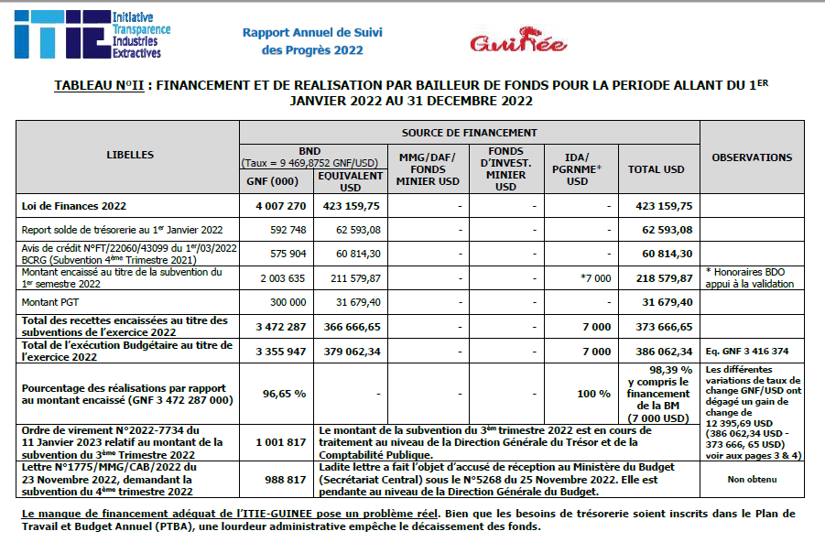
ЭТАП 4. МОНИТОРИНГ И ПЕРЕСМОТР
ПРИМЕР
Гвинея
Годовой отчет ИПДО входит
в оценку эффективности ИПДО Гвинеи, которую проводит правительство

Slide 38

ЭТАП 4. МОНИТОРИНГ И ПЕРЕСМОТР
ПРИМЕР
Аргентина
Отчет о прогрессе содержит замечания о достигнутом на данный момент прогрессе, которые были предоставлены каждым из заинтересованных кругов

Slide 39
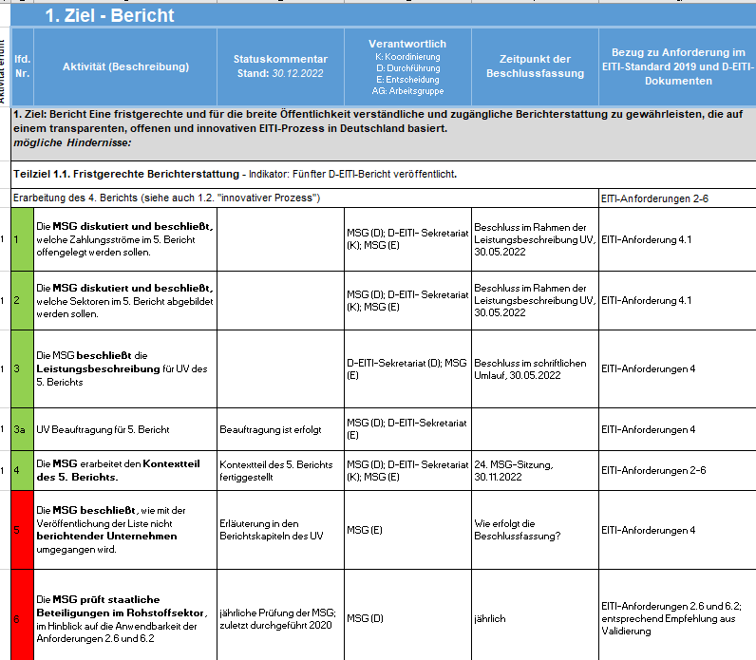
ЭТАП 4. МОНИТОРИНГ И ПЕРЕСМОТР
ПРИМЕР
Германия
В отчете о прогрессе приведен итоговый анализ уже достигнутых результатов и мероприятий, которые необходимо перенести.
Notes:
This can be an annex from the work plan

Slide 40

СОСТАВЛЕНИЕ РАБОЧЕГО ПЛАНА
ЭТАП 5
Повторное планирование

Slide 41
Планирование работы — это цикл
ЭТАП 5. ПОВТОРНОЕ ПЛАНИРОВАНИЕ
Обоснованный рабочий план подлежит ежегодному пересмотру
При пересмотре ориентируйтесь на достигнутый прогресс и выявленные возможности
Могут возникнуть новые приоритеты, темы
и субъекты
В основе качественного рабочего плана лежат открытые и честные обсуждения
с соответствующими заинтересованными сторонами

Slide 42
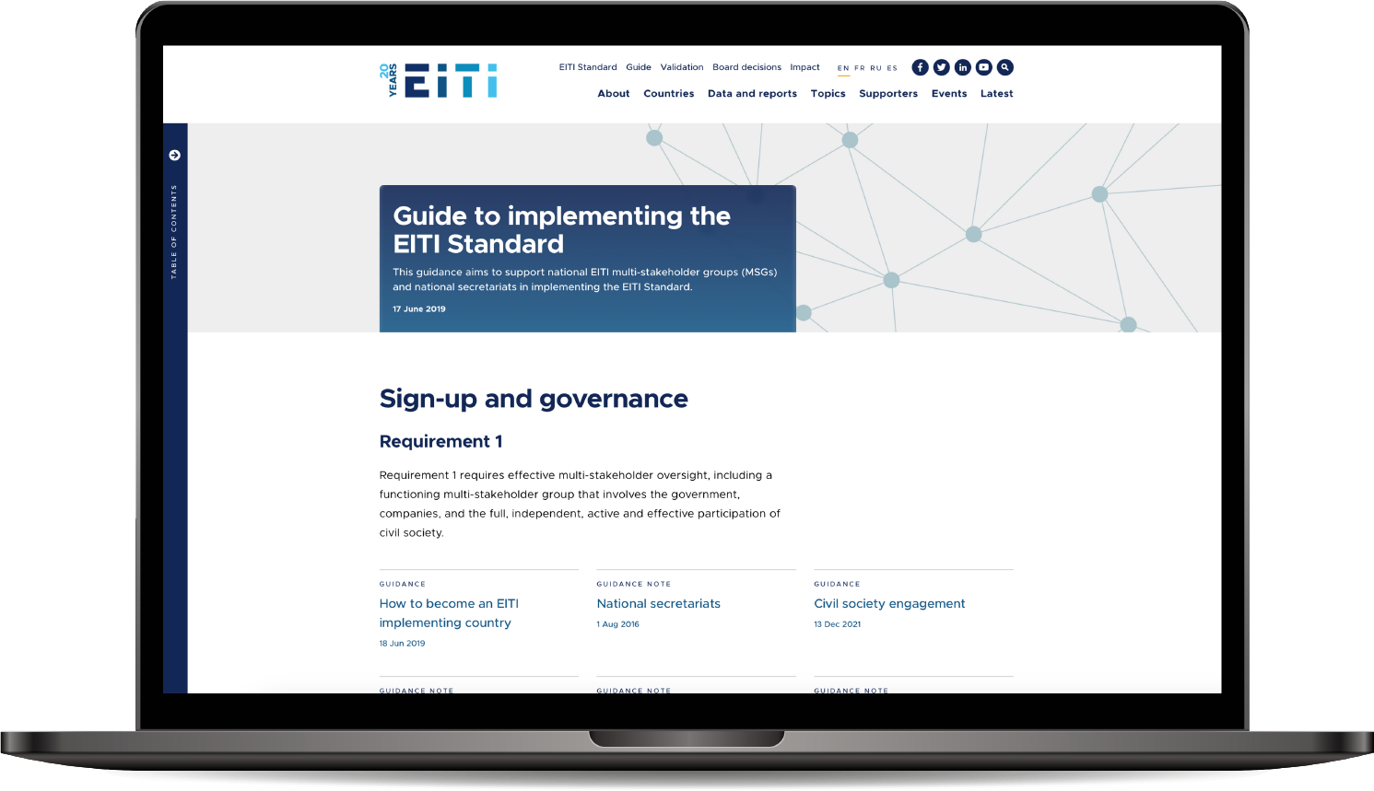

Ознакомьтесь с руководством на странице eiti.org/guide

Slide 43
Вопросы?

Slide 44
Благодарим за внимание!
ЭЛ. ПОЧТА secretariat@eiti.org ТЕЛ. +47 22 20 08 00
АДРЕС EITI International Secretariat, Rådhusgata 26, 0151 Oslo, Norway

